Slide 1





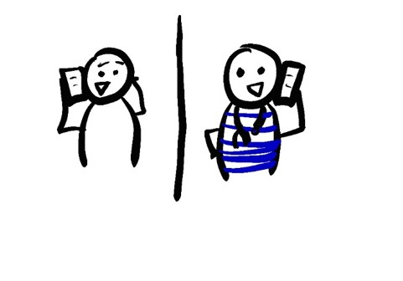
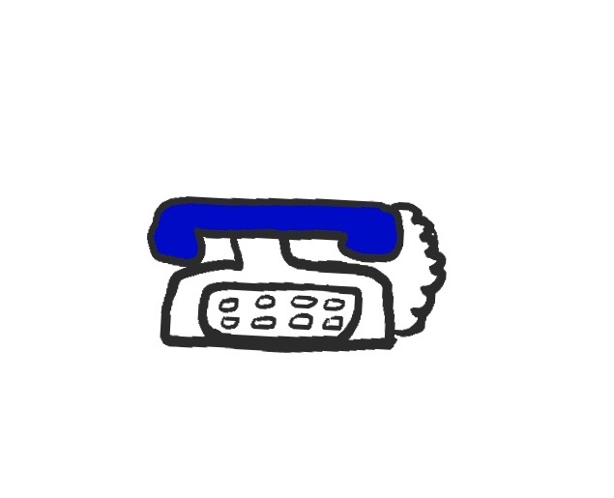

QUE FAIRE SI VOUS ÊTES HOSPITALISÉ POUR LE COVID
VOUS ETES ADMIS CAR VOUS POUVEZ AVOIR LE COVID-19, UN VIRUS TRÈS INFECTIEUX. NOUS VOULONS PROTÉGER VOTRE SANTE, LA SANTÉ DU PERSONNEL MÉDICAL ET CELLE DES AUTRES PATIENTS.
NOTRE PROMESSE
VOUS NE SEREZ JAMAIS SEULS. IL EST POSSIBLE QUE NOUS SOYONS EN DEHORS DE VOTRE SALLE MAIS VOUS NE SEREZ JAMAIS SEULS.
POUR VOTRE SECURITE, VOUS NE POUVEZ PAS AVOIR DE VISITEURS, MAIS VOUS POUVEZ PARLER À VOTRE FAMILLE ET VOS AMIS
NOUS REPONDRONS TOUJOURS À VOS QUESTIONS
NOUS N'ARRÊTERONS JAMAIS DE PRENDRE SOIN DE VOUS
CECI EST L’ÉTAGE D’ISOLATION
VEUILLEZ NE PAS SORTIR DE VOTRE SALLE MÊME POUR FUMER
AUCUN VISITEUR N’EST PERMIS
NOUS VOUS AIDERONS Ã REMPLIR UN FORMULAIRE DE CONTACT POUR SAVOIR QUI CONTACTER SI VOTRE SITUATION SE DÉGRADE
NOUS VIENDRONS DANS VOTRE SALLE MOINS SOUVENT
NOUS NOUS ASSURERONS QUE:
VOUS RECEVEZ DES UPDATES DE NOTRE ÉQUIPE MEDICALE
VOUS POUVEZ NOUS COMMUNIQUER VOS QUESTIONS ET PRÉOCCUPATIONS
LES INFIRMIÈRES VOUS APPORTERONS VOS SOINS ET VOS MÉDICAMENTS AUTOUR DES HEURES DE REPAS
PETIT DÉJEUNER DE 8H À 9H
DÉJEUNER DE 11H À MIDI
DINNER DE 16H30 À 17H30
CELA VOUS PERMETTRA AUSSI D’OBTENIR PLUS DE REPOS, CAR VOUS SEREZ MOINS DÉRANGÉS
SI LE TÉLÉPHONE BLEU SONNE, C’EST VOTRE ÉQUIPE MÉDICALE. SI VOUS AVEZ BESOIN DE QUELQUE CHOSE, APPUYEZ SUR LE BOUTON LUMIÈRE
RÉPONDEZ AU TÉLÉPHONE BLEU POUR QUE VOUS PUISSIEZ PARLER À VOTRE ÉQUIPE MÉDICALE.
SI VOUS PRÉFÉREZ UNE LANGUE AUTRE QUE L’ANGLAIS, NOUS POUVONS AVOIR RECOURS À UN TRADUCTEUR
PRÉVENEZ LA PERSONNE QUI VOUS RÉPOND DE CE DONT VOUS AVEZ BESOIN
@epiellie
@benjaminlinas
@the_BMC

